Slide 1
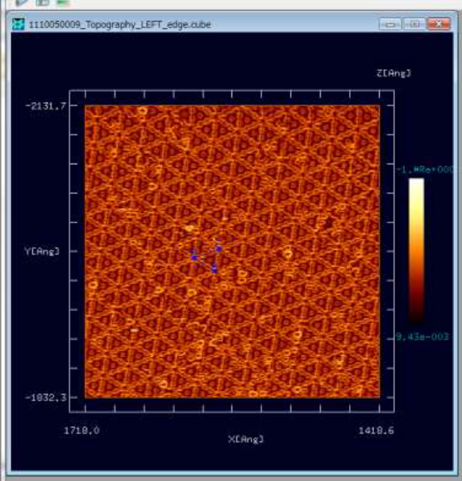
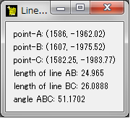
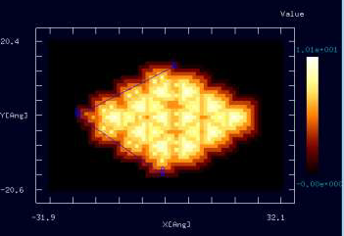
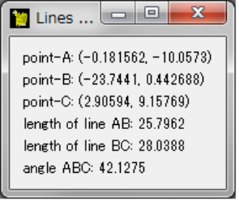
【Analyzer】 Si(111)-(7x7) DASの実測AFM－計算の比較例
Analyzer
 | 格子の長さや角度を比較計測
実測画像
計算画像
AB = 24.97 Å,
BC = 26.09 Å,
∠ABC = 51.17°
(オリジナル画像は東京工業大学・大学院、総合理工学研究科、平山博之教授より提供)
AB = 25.80 Å,
BC = 28.04 Å,
∠ABC = 42.13°
（GeoAFMで作成した画像を読み込んだ）
Notes:
Analyzer_ImageProcessing_001
(東京工業大学・大学院総合理工学研究科、材料物理科学専攻、量子表面講座、平山博之教授様より提供)

